Slide 1
Patologie endokrinního systému
Markéta Hermanová

Slide 2
Hypofýza a hypothalamus
Štítná žláza
Příštitná tělíska
Nadledviny
Endokrinní pankreas
Glandula pinealis – epifýza - šišinka

Slide 3
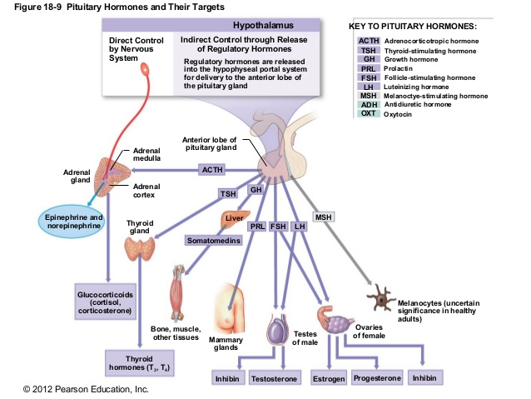
Posterior lobe of pituitary gland

Slide 4
Hypofýza a hypothalamus
Hypothalamus
Malé neurony produkují hypothalamické liberiny a statiny: gonadoliberin, somatostatin, kortikoliberin, tyreoliberin, somatoliberin, dopamin (= prolaktostatin)
Adenohypofýza
Derivát Ratkeho výchlipky
Portální vaskulární systém transportující liberiny a statiny z hypothalamu
STH, PRL, ACTH, TSH, FSH, LH + MSH
Neurohypofýza
Modifikované gliové elementy + axonální zakončení hypothalamo-hypofyzárních drah z neuronů supraoptických a paraventrikulárních jader hypothalamu, které produkují ADH, oxytocin

Slide 5
Endokrinopatie
Symptomy | Patologie
Hormonální exces (hyperfunkce) | Hyperplazie endokrinní žlázy v důsledku zvýšené stimulace sekrece Hormonálně aktivní neoplazie endokrinní žlázy
Hormonální deficit (hypofunkce) | Atrofie endokrinní žlázy při ztrátě/snížení stimulace sekrece Destrukce endokrinní žlázy zánětem, ischémií, nádorem
Difúzní zvětšení žlázy | Zánětlivá infiltrace Hyperplazie

Slide 6
Hypofyzární syndromy - hyperpituitarismus
Adenomy hypofýzy
Hyperplazie (difúzní, uzlovité)
Karcinomy hypofýzy
Hypothalamické příčiny
Klinické příznaky lézí hypofýzy:
rtg abnormality sella turcica (selární expanze, kostní eroze, disrupce diafragmy sella turcica, zrakové poruchy z útlaku chiasma opticum (bitemporální hemianopsie), příznaky nitrolební hypertenze (bolesti hlavy, nauzea, zvracení), hypofyzární apoplexie
příznaky vyplývající z příslušné hormonální sekrece

Slide 7
Adenomy hypofýzy
Prolaktinom – laktotropní adenom (amenorhea-galactorhea)
Somatotropní adenom (gigantismus, akromegalie)
Kortikotropní adenom (Cushingův syndrom)
Tyreotropní adenom
Gonadotropní adenom
Smíšený mammosomatotropní adenom (STH a prolaktin)
Ostatní plurihormonální adenomy
Hormonálně negativní (pravé velmi vzácné; častěji hormonálně němé – nefunkční adenomy)
Asociace s MEN-1 syndromem

Slide 8
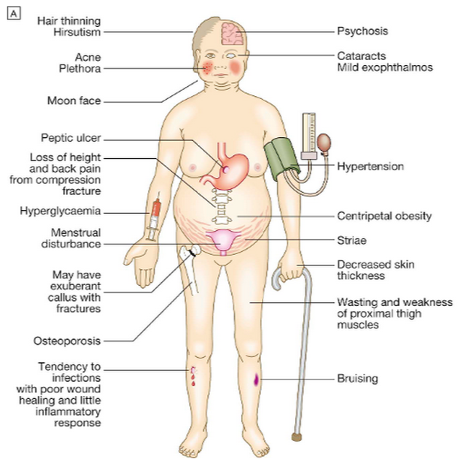
Cushingův syndrom

Slide 9
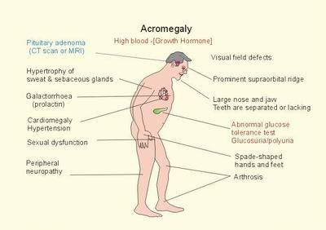
↑STH/GH → IGF1 → stimulace tyrosinkinázového receptoru → ↑riziko malignit

Slide 10
Hypofyzární syndromy - hypopituitarismus
Nádory
Chirurgické či radiační poškození
Hypofyzární apoplexie
Ischemická nekróza a Sheehanův syndrom (postpartální nekróza)
Záněty, autoimunní
Cysty Ratkeho výchlipky
Genetické abnormality (kongenitální deficit jednoho či více hypofyzárních hormonů)
Syndrom prázdného sedla (pozánětlivě, postradiačně, postnekroticky)
Hypothalamické poruchy (nádory, zánětlivé procesy)
Parciální hypopituitarismus
Panhypopituitarismus
Atrofie gonád, sterilita, hypotyreóza, hypokortikalismus, absence sekundárních pohlavních znaků.….

Slide 11
Neurohypofyzární syndromy
Při destrukci neurohypofýzy (nádorem primárním či metastatickým, zánětem)
Při výpadku sekrece hypothalamických hormonů (narušení stopky hypofýzy supraselárním tumorem, traumaticky,…)
Diabetes insipidus
nedostatek ADH
polyurie, polydipsie
Centrální + renální, periferní (necitlivost renálních tubulů na ADH)
Syndrom neadekvátní sekrece ADH (SIADH)
nadbytek ADH působící resorpci excesivního množství tekutiny vyúsťující v hyponatrémii, edém mozku, neurologické dysfunkce
Ektopická sekrece ADH maligním tumorem (malobuněčný karcinom plic); lokální poškození hypothalamu či neurohypofýzy

Slide 12
Hypothalamické supraselární tumory
Gliomy
Kraniofaryngeom
Převážně benigní, malignizace vzácně; ze zbytků dlaždicobuněčného epitelu faryngeální Ratkeho výchlipky
Děti (5-15 let; projevy endokrinopatií) + 2. peak v 6. dekádě
Solidní, cystický i multilokulární

Slide 13
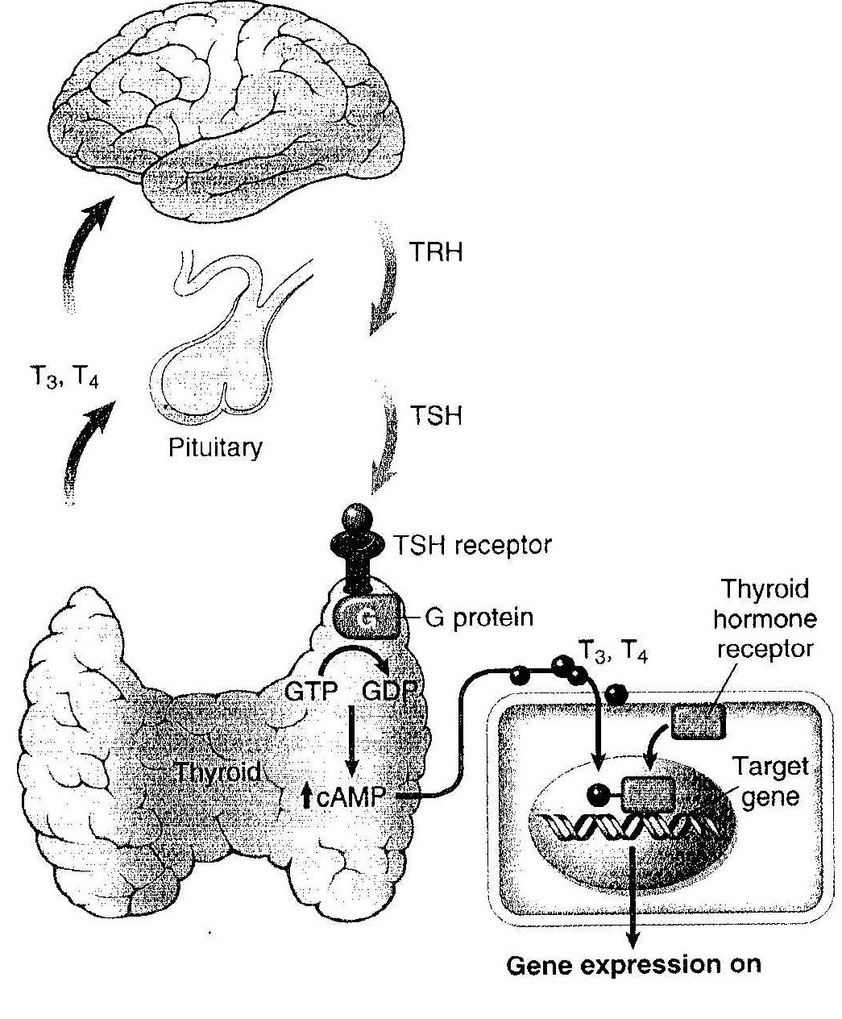
Zpětnovazebná regulace sekrece tyreoidálních hormonů hypothalamo-hypofyzární osou.

Slide 14
Štítná žláza – tyreoidální syndromy
Hypertyreóza, tyreotoxikóza
Tyreotoxikóza: zvýšené hladiny cirkulujících fT3 a T4
při hyperfunkci štítné žlázy – hypertyreóze
při excesivním uvolňování hormonů (např. při tyreoiditidě)
extratyreoidální zdroj tyreoidálních hormonů
Tyreotoxikóza (hypermetabolický stav, aktivace sympatiku)
Zvýšení bazálního metabolismu
Kardiální příznaky (tachykardie, palpitace, arytmie (fibrilace síní), kongestivní srdeční selhání, tyreotoxická dilatační kardiomyopatie)
Nervosvalové poruchy (třes, emoční labilita, poruchy koncentrace, nespavost, myopatie)
Oftalmopatie (exoftalmus)
GIT (hypermotilita, malabsorpce, průjmy)
Změny skeletu (osteoporóza)
Tyreotoxická krize (poruchy srdečního rytmu, maligní arytmie)

Slide 15
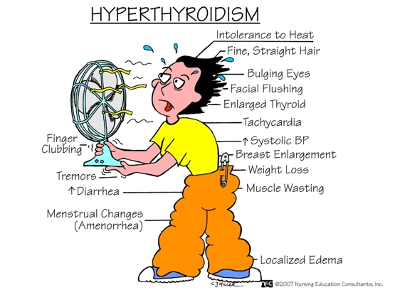

Slide 16
Příčiny tyreotoxikózy
Primární asociované s hypertyreoidismem
Difúzní toxická hyperplazie (m. Graves-Basedow)
Hyperfunkční (toxická) uzlovitá struma
Hyperfunkční (toxický) adenom
Hyperfunkční tyreoidální karcinom
Jódem indukovaný hypertyreoidismus
Neonatální tyreotoxikóza (matek s m. G-B)
Sekundární asociované s hypertyreoidismem
TSH produkující adenom hypofýzy
Nadprodukce TRH
Bez asociace s hypertyreoidismem
Subakutní granulomatózní tyreoiditida
Chronická lymfocytární tyreoiditida
Struma ovarii (ovariální teratom)

Slide 17
Štítná žláza – tyreoidální syndromy
Hypotyreoidismus
- vrozený - kretenismus (endemický (nedostatek jódu) a sporadický(enzym. defekt)
- získaná – myxedém
Klinické příznaky kretenismu:
Poruchy vývoje CNS, skeletu, malý vzrůst, mentální retardace, hypomimie, protruze jazyka, umbilikální hernie
Klinické příznaky myxedému:
Hromadění mukosubstancí v koriu (i viscerálně)
Hypercholesteroĺémie, akcelerace AS
Suchá chladná kůže, hluboký hlas, nesnášenlivost chladu, svalová hypotonie, lomivost vlasů a nehtů, oli –amenorea, obezita, psychické obtíže-deprese,….
Myexedémové koma s hypotermií, oběhové selhání
Příčiny
Primární
Vývojové (dysgeneze: mutace v genu pro TSH-receptor, TTF)
Syndrom rezistence na tyreoidální hormony (geneticky podmíněný)
Postablativní (chirurgické odstranění, ozáření,…)
Autoimunitní tyreoiditida
Deficit jódu
Kongenitální biosyntetický defekt (dyshormonogenetická struma)
Působení léků – tyreostatik
Sekundární a terciální (porucha produkce hypofyzárních a hypothalamických hormonů)

Slide 18
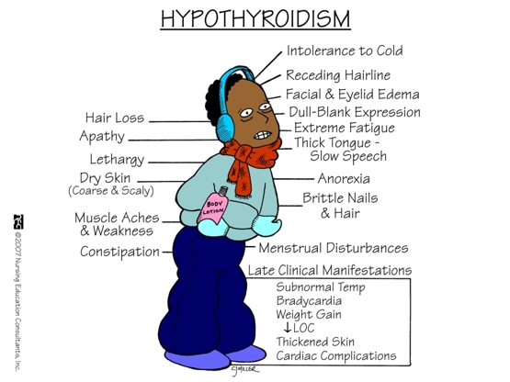

Slide 19
Záněty štítné žlázy
Chronická autoimunitní lymfoplazmocytární tyreoiditida (Hashimotova)
F:M = 10:1
Genetická predispozice
CD8+ cytotoxickými T buňkami zprostředkovaná buněčná smrt; cytokiny zprostředkovaná buněčná smrt; anti-TSH receptor Ig, antityreoglobulin, anti-peroxidáza – antibody-dependent cell-mediated cytotoxicity (ADCC)
Nebolestivé zvětšení ŠŽ, lymfoplazmocytární infiltrát, lymfatické folikly, onkocytární transformace tyreocytů, fibrotizace
Asociace s dalšími AI chorobami
Riziko MALT lymfomu i karcinomu štítné žlázy

Slide 20
Záněty štítné žlázy
Subakutní granulomatózní tyreoiditida (de Quervainova)
F:M = 3-5:1
Role virové infekce (virus-induced host tisuue damage; stimulace cytotoxických T lymfocytů)
Bolestivé zvětšení ŠŽ (i asymetrické), celkové příznaky, ložiskové disrupce a nekrózy foliklů s granulocytární a granulomatózní reakcí, fibrotizace)
Chronická sklerotizující tyreoiditida (Riedlova)
Rozsáhle fibrotizující zánět postihující i okolní struktury (stenóza průdušnice, paréza rekurentu, hypotyreóza)
Systémové onemocnění pojiva (IgG4), fibrotizující Hashimotova tyreoiditida?, idiopatická fibróza?
Subakutní lymfocytická tyreoiditida (často post partum tyreoiditis)

Slide 21
Sklerozující léze ve vztahu k IgG4
Autoimunní pankreatitida
Sklerozující cholangoitida
Lymfoplasmocytická sklerozující cholecystitida
Sklerozující sialoadenitida
Idiopatická retroperitoneální fibróza (M. Ormond)
Inflamatorní pseudotumor jater, plic a hypofýzy
Tubulointerstitiální nefritida ve vztahu k IgG4
Interstitiální pneumonie ve vztahu k IgG4
Sklerozující prostatitida
Sklerozující tyreoiditida
M>F; odpověď na kortikoidy, lymfadenopatie; imitují neoplastické léze; vyšší riziko rozvoje maligního lymfomu
sklerozující léze s difúzní lymfoplazmocytární infiltracím, iregulární fibrotizací, někdy s přítomností eosinofilů, známkami obliterující flebitidy a a s přítomností četných IgG4 pozitivních plazmocytů.

Slide 22
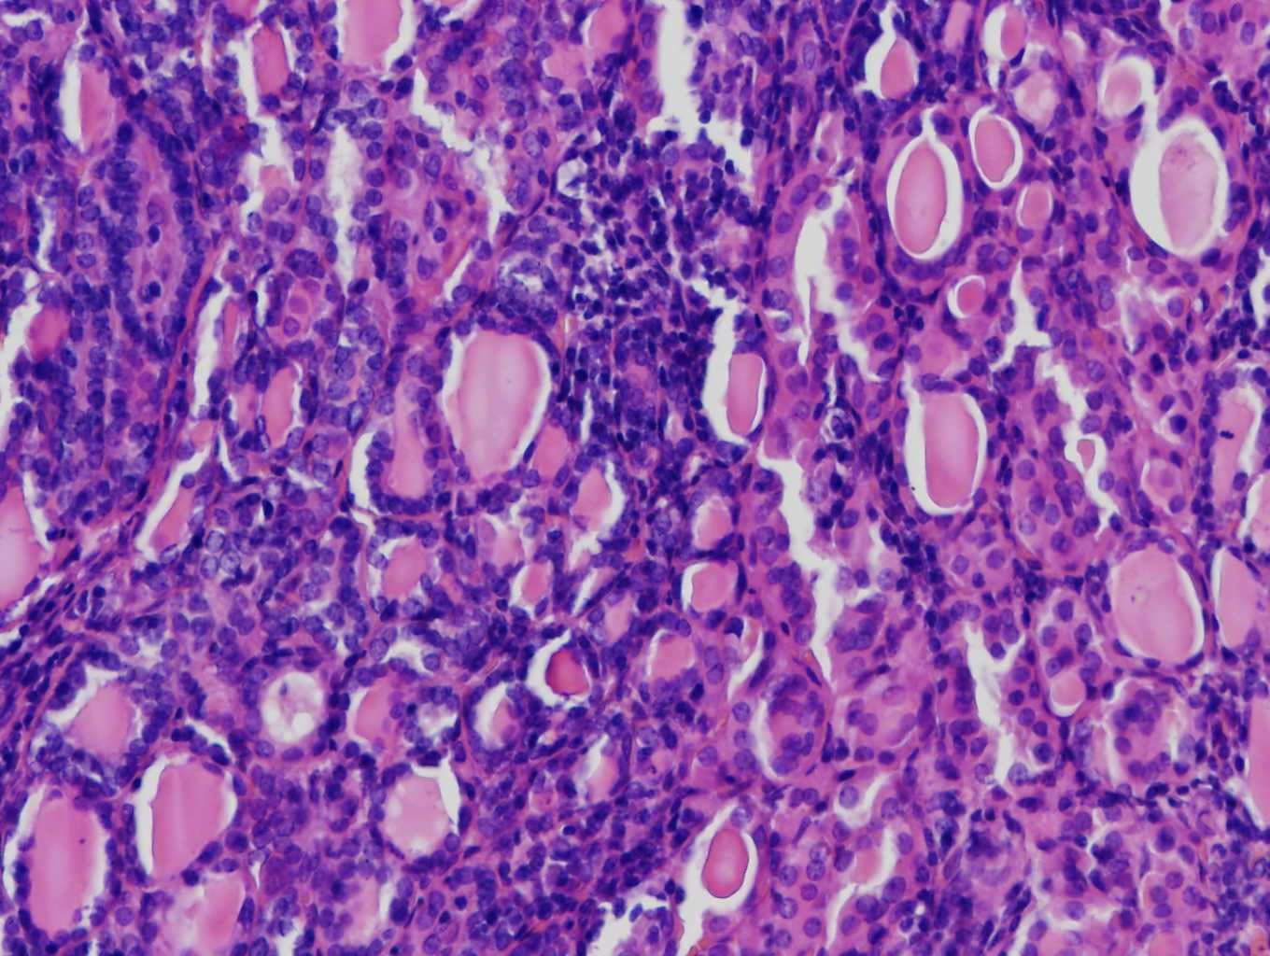
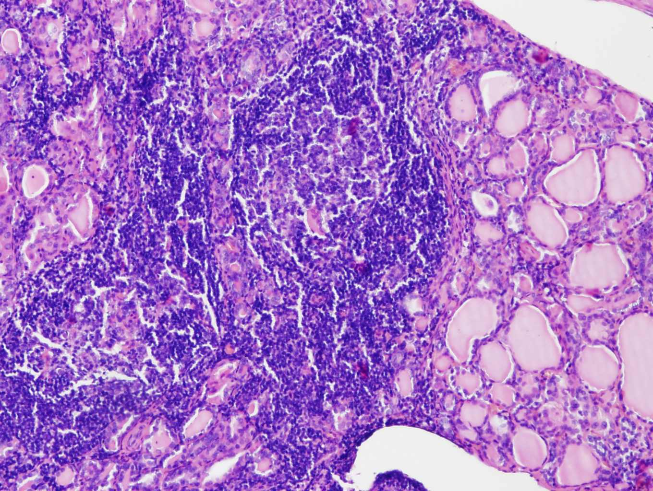
Chronická autoimunitní lymfoplazmocytární tyreoiditida
(Hashimotova tyreoiditida)

Slide 23
M. Graves-Basedow
(difúzní parenchymatózní toxická (hyperfunkční) struma)
Ženy častěji, 2. – 4. decénium, geneticky predisponované
Autoimunitní onemocnění: stimulace TSH receptoru řadou autoprotilátek
Hypertyreoidismus+infiltrativní oftalmopatie-exoftalmus (T bb, edém, GAGs, adipocyty) +(pretibiální myxedém)
Difúzní hypertrofie a hyperplazie
„too many follicular cells and too little colloid“
Chirurgická intervence, ablace radiojódem

Slide 24
Struma
Difúzní vs nodulární
Parenchymatózní vs koloidní
Hypofunkční vs eufunkční vs hyperfunkční
Difúzní netoxická struma:
endemická struma (nedostatek jódu)
působení strumigenů,
enzymatické poruchy v syntéze thyreoidálních hormonů
Mnohouzlová struma:
(u některých mutace v proteinech TSH signální cesty)

Slide 25
Nádory štítné žlázy I – folikulární neoplazie
Folikulární neoplazie
Folikulární adenom
Solitární, méně vícečetné; opouzdřené, bez invaze do cév pouzdra a invaze transkapsulární; varianta: onkocytární adenom; úprava folikulární či trabekulární; eufunkční či hyperfunkční
Folikulární karcinom
Ohraničený či infiltrativně rostoucí (minimálně invazivní vs široce invadující); hematogenní šíření; méně lymfogenně; úprava mikrofolikulární, trabekulární, insulární i solidní.

Slide 26
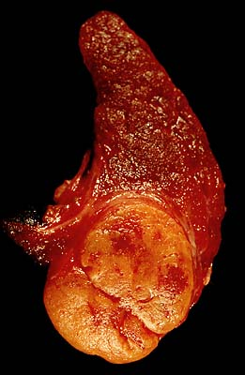
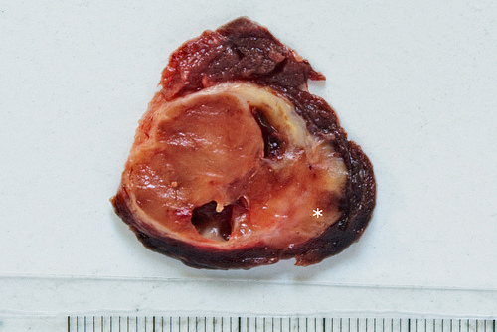
Folikulární adenom vs folikulární karcinom

Slide 27
Nádory štítné žlázy II
Papilární karcinom
2. – 4. decenium, i děti; po expozici radiaci; solitární či multifokální; solidní i cystické, s kalcifikacemi a fibrózou; úprava papilární, ale i solidní, folikulární; onkocytární varianta,…; morfologie jader: zvětšená, nepravidelná, překrývající se jádra, matnicová jádra, zářezy, intranukleární inkluze); lymfogenně metastázy v LU
Anaplastický karcinom
Medulární karcinom (z C-buněk)
Solitární či vícečetné a (multicentrické familiární případy – MEN2 (hyperplazie C buněk); polygonální a vřetenité bb v pruzích, hnízdech, trabekulách i folikulárních formacích; depozita amyloidu; hypokalcémie, průjmy, oběhové poruchy)
+ lymfomy štítné žlázy (MALT; asociace s tyreoiditidou)
+ sekundární (metastatické) nádory štítné žlázy

Slide 28
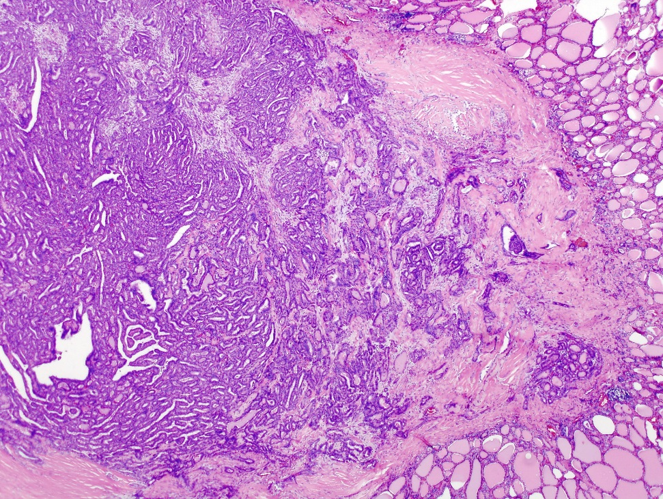
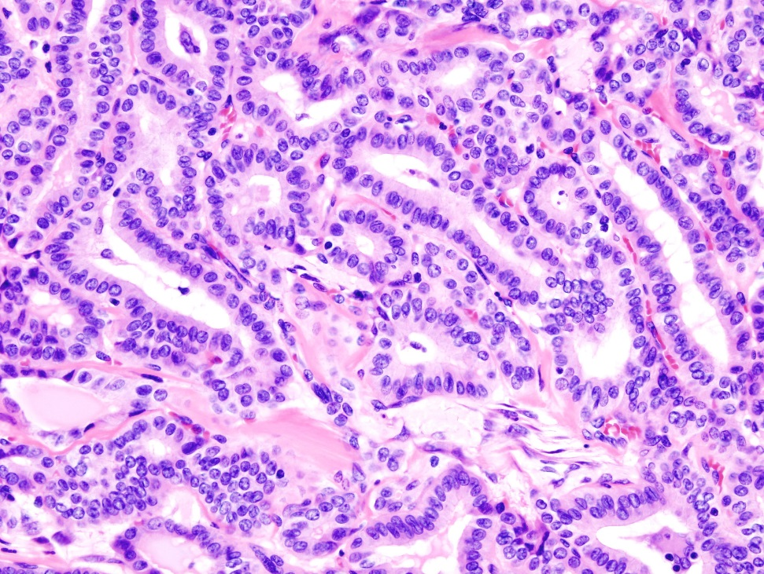
Papilární karcinom štítné žlázy

Slide 29
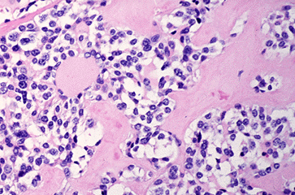
Medulární karcinom štítné žlázy s depozity amyloidu

Slide 30
Karcinomy štítné žlázy
Typ | Zastoupení (%) | Typický věk | Šíření karcinomu | Prognóza
Papilární | 60-70 | Děti, mladí dospělí | Lymfogenně do LU | Výborná
Folikulární | 20-25 | Mladší až střední věk | Hematogenně do kostí | Dobrá
Anaplastický | 10-15 | Straší | Agresivní lokální šíření | Velmi špatná
Medulární | 5-10 | Obvykle starší, výskyt i familiárně (MEN sy) | Lokálně, lymfogenně, hematogenně | Variabilní, familiární případy agresivnější

Slide 31
Příštitná tělíska
2-6 (obvykle 4 na zadní straně ŠŽ); atypická lokalizace kdekoliv v předním mediastinu od krikoidní chrupavky po bránici), 35-10 mg
Solidní ložiska hlavních buněk s tmavou cytopazmou (sekreční granula PTH), příměs oxyfilních buněk, intesrtiitální tuková tkáň
Regulace hladiny PTH hladinou volného kalcia v krvi
Funkce: regulace hladiny kalcia a fosfátů v krvi:
Aktivace osteoklastů (nepřímo prostředníctvím mediátorů uvolněných osteoblasty, které nesou receptor pro PTH) a uvolnění kalcia a fosfátů z kostí
Zvyšuje reabsorpci kalcia a inhibuje reabsorpci fosfátů z glomerulárního filtru (zvyšuje hladinu Ca a snižuje hladinu fosfátů v krvi)
Stimuluje syntézu 1,25 hydroxyvitamínu D v ledvinách, který zvyšuje absorpci kalcia a fosfátů ve střevě

Slide 32
Parathyreoidální syndromy (hypoparathyreoidismus)
Hypoparathyreoidismus
Příčiny:
Chirurgicky indukovaný (odstranění příštitiných tělísek jako komplikace thyreidektomie)
Kongenitální hypoplázie či aplázie (asoc. s Di Georgeovým sy – porucha thymu a imunodeficit)
Familiární - autoimunitní polyendokrinní syndrom
Idiopatický autoimunitní (protilátky proti calcium-sensing receptoru – v.s. brání uvolnění PTH)
Klinické příznaky:
hypokalcémie
tetanie (zvýšená nervosvalová dráždivost)
mentální porucha
intrakraniální manifestace (patologické kalcifikace)
poruchy dentice, poškození očí – katarakta, kardiovaskulární manifestace (poruchy převodní, prodloužení QT)

Slide 33
Parathyreoidální syndromy (hypoparathyreoidismus)
Pseudohypoparathyreoidismus
Cílové orgány necitlivé na působení PTH
Nízké hladiny Ca; vysoké hladiny fosfátů, AF, PTH
Typ 1A (geneticky podmíněno, zodpovědná maternální alela): multihormonální rezistence (PTH, TSH, LH/FSH) + Albright hereditary osteodystrophy (AHO)
Pseudopseudohypoparathyreoidismus
Geneticky podmíněno, zodpovědná paternální alela
AHO bez multihormonální rezistence

Slide 34
Parathyreoidální syndromy (hyperparathyreoidismus)
Primární hyperparathyreoidismus
Adenom parathyreoidei (75-80 %)
Karcinom parathyreoidei (<5 %)
Primární hyperplazie (10-15 %)
Genetické syndromy (familiární případy cca 5 % hyperplazií a adenomů):
MEN-1 (mutace v tumor supresorovém genu MEN1)
MEN-2 (aktivující mutace v RET protoonkogenu)
Familiární hypokalciurická hyperkalcémie (AD) – snížená citlivost k extracelulárnímu kalciu
Sekundární hyperparathyreoidismus
Komplikace chronické renální insuficience (vzácně: avitaminóza D, MAS)
Hyperplazie je výsledkem hypokalcémie a hyperfosfatémie, ale i poruchou hydroxylace vitamínu D)
Tertiární hyperparathyreoidismus
Hyperplastické uzly se stávají autonomními s rysy adenomu

Slide 35
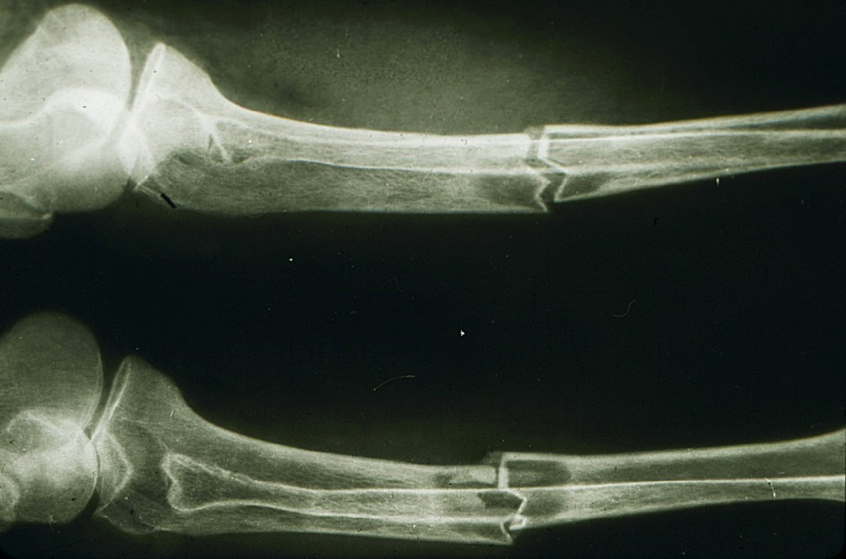
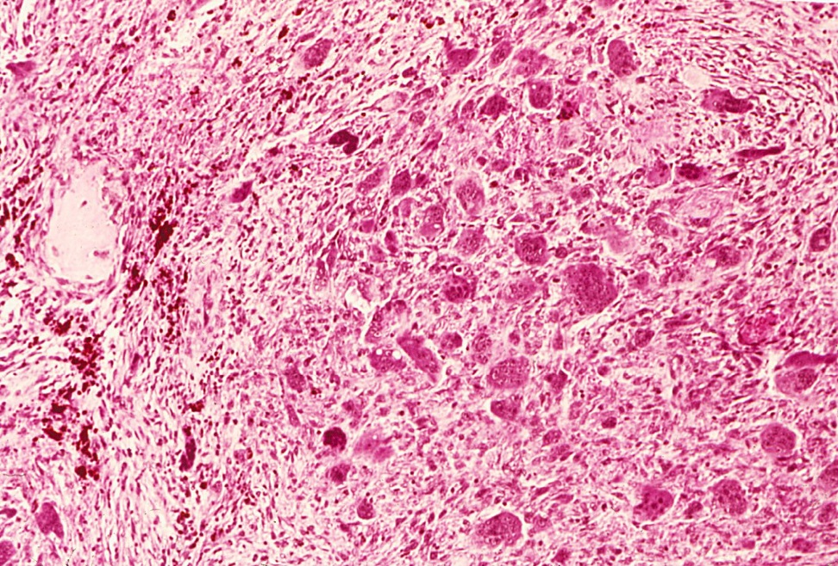
Patologická fraktura a hnědý tumor

Slide 36
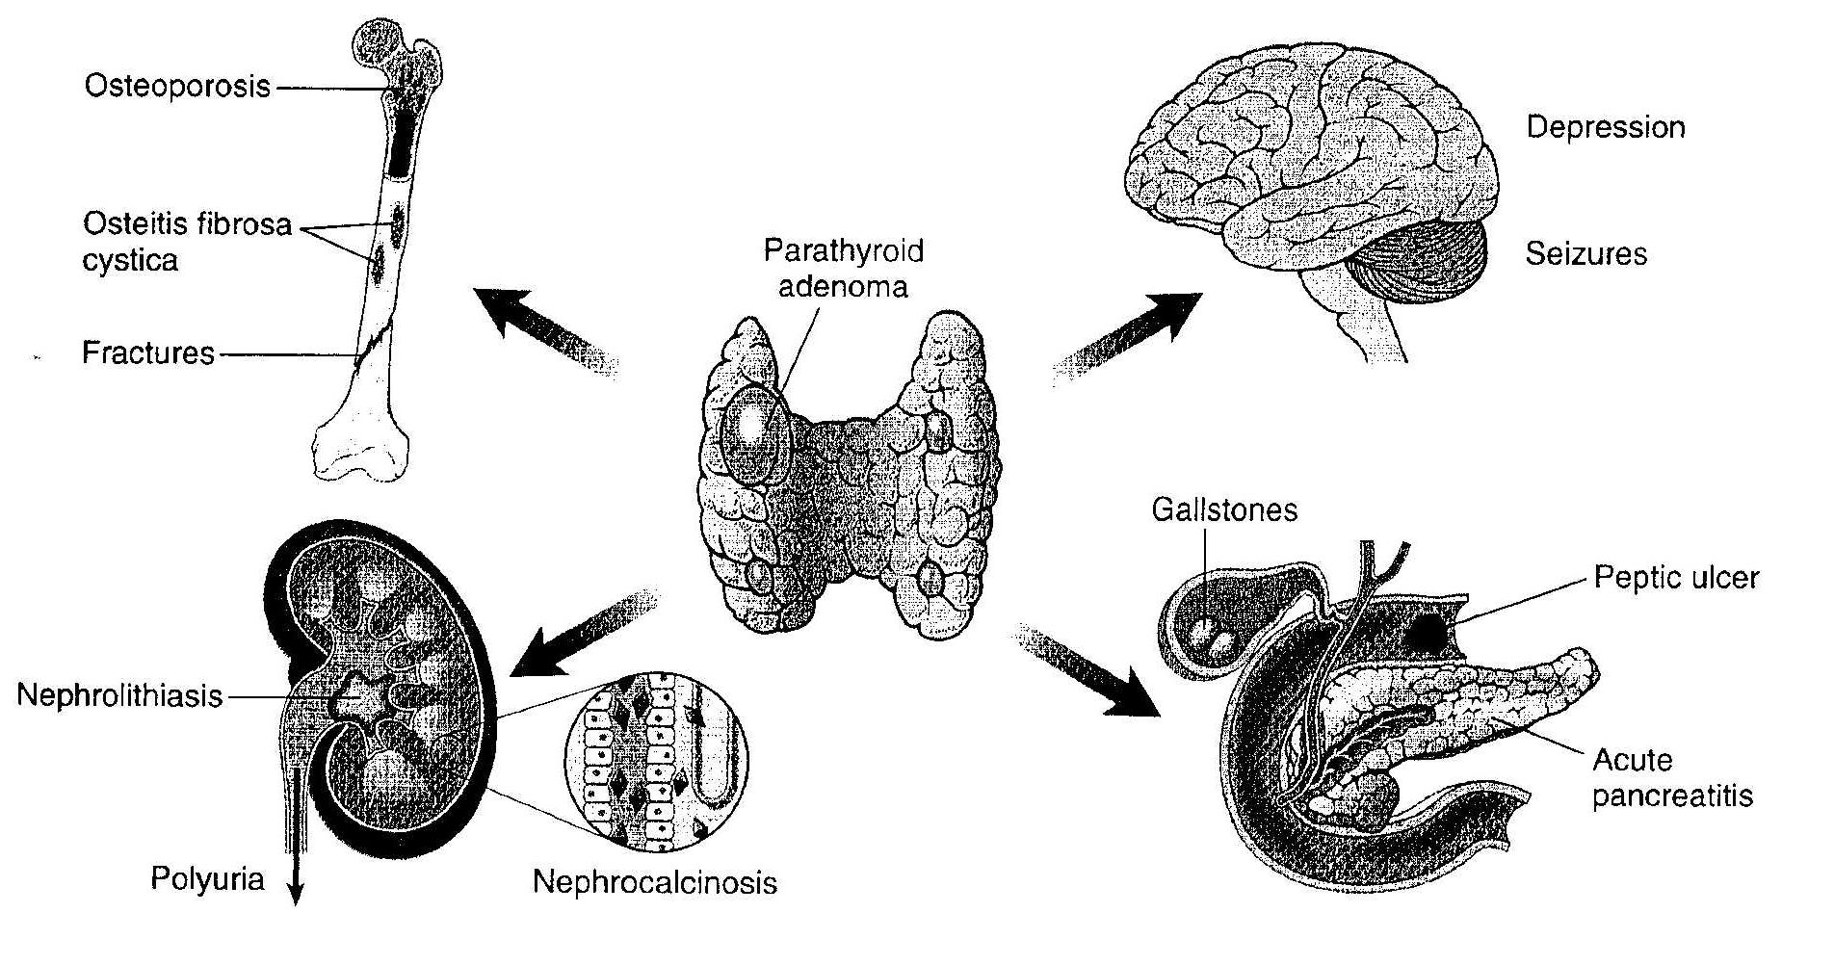
Klinické příznaky hyperparathyreoidismu

Slide 37
Nadledviny – kůra nadledvin
Syntéza hormonů:
Glukokortikoidy (zona fasciculata)
Mineralokortikoidy (zona glomerulosa)
Estrogeny a androgeny (zona reticularis)

Slide 38
Adrenokortikální syndromy
Hyperfunkční adrenokortikální syndromy
Hyperkortisolismus (Cushingův syndrom)
Periferní Cushingův syndrom (hypersekrece kortizolu adenomem či karcinomem kory nadledvin
Centrální forma Cushingova syndromu (hypersekrece ACTH nejčastěji adenomem hypofýzy, vzácně adenokarcinomem)
Paraneoplastický Cushingův syndrom (z ektopické produkce ACTH)
Iatrogenní Cushingův syndrom
Hyperaldosteronismus (Connův syndrom)
Adrenokortikální neoplazie
Primární adrenokortikální hyperplazie (idiopatický (genetický?) hyperaldosteronismus)
+ vzácné familiární hereditární formy
+ tzv. sekundární hyperaldosteronismus (aktivace systému renin-angiotensin-aldosteron): snížená renální perfúze, arteriální hypovolémie a edém, těhotenství (estrogeny indukované zvýšené hladiny plazmatického reninu)

Slide 39
Adrenogenitální syndrom
Adrenokortikální neoplazie (vzácné, častěji androgenní; pseudopubertas praecox isosexualis, resp. heterosexualis; po pubertě virilizace)
Kongenitální adrenální hyperplazie (AR; defekt enzymu účastnícího se biosyntézy korových steroidů – 21-hydroxyláza → hypokortikalismus → sekrece CRH, ACTH → hyperplazie kůry → akumulace steroidních prekurzorů charakteru androgenů, resp. intermediárních metabolitů s hypertenzním účinkem; rozvrat minerálního hospodářství, jestliže blokáda postihuje syntézu mineralokortikoidů)

Slide 40
Klinický obraz Cushingova syndromu
Centrální typ obezity (faciotrunkální typu)
Úplňkovitý obličej, býčí šíje, hubené končetiny
Slabost a únavnost
Hirsutismus
Hypertenze
Pletora/polyglobulie
Intolerance glukózy/ steroidní diabetes
Osteoporóza
Strie
Poruchy menstruace
Neuropsychiatrické abnormality

Slide 41
Adrenokortikální syndromy
Hypofunkční adrenokrotikální syndromy
Primární hypokortikalismus (při primárně adrenálním onemocnění: infekce (AIDS, tbc, mykóza), amyloidóza, sarkoidóza, hemochromatóza, metastázy, autoimunní záněty, kongenitální adrenální hypoplazie, adrenoleukodystrofie)
Sekundární hypokortikalismus (při snížené stimulaci ACTH; při hypothalamo-hypofyzárních onemocněních (tbc, sarkoidóza, infekce) nebo při hypothalamo-hypofyzární supresi (steroidy produkující neoplazie, dlouhodobé užívání steoidů)
Primární akutní adrenokortikální insuficience
Krize pacientů s chronickou adrenokrotikální insuficiencí při stresu
Náhlé vysazení steroidů u pacientů na dlouhodobé kortikoterapii
Masivní adrenální hemoragie
(novorozenci po komplikovaných porodech s traumaty, hypoxií; DIK; Waterhousův-Friedrichsenův syndrom: hemoragická nekróza kůry nadledvin, komplikace meningokokové sepse, DIK, endotoxiny-indukovaná vaskulitida?, purpura kůže (reesp. Pseudomonádové, pneumokokové, stafylokokové či hemofilové infekce)

Slide 42
Primární chronická adrenokortikální insuficience (Addisonova choroba)
Nedostatek mineralokortikoidů, glukokortikoidů, androgenů
Progresivní slabost a únavnost
Gastrointestinální symptomy: anorexie, nauzea, zvracení, úbytek váhy, průjmy
Melaninová hyperpigmentace kůže u primárního adrenokortikální insuficience v důsledku zpětnovazebného zvýšení produkce CRH a tím i ACTH a MSH (sekundární hypotalamo-hypofyzární = „bílý“ Addison)
Hyponatrémie, hyperkalémie, hypotenze, hypovolémie, hypoglykémie
Addisonské krize, rozvrat minerálního hospodářství

Slide 43
Adrenokortikální neoplazie, hyperplazie a pseudotumory
Hyperplazie; difúzní či nodulární (solitární i vícečetné uzly); hyperfunkční korové syndromy
Adenom kůry nadledvin
Karcinom kůry nadledvin
Vzácně lipom, myelolipom
Sekundární metastatické nádory (bronchogenní karcinomy, karcinomy mammy)

Slide 44
Dřeň nadledvin + extraadrenální systém chromafinních paraganglií
Chromafinní buňky (specializované buňky neurální lišty) + sustentakulární buňky (podpůrné)
Syntéza a sekrece katecholaminů (sympaticus):
epinephrin (adrenalin) – sekrece do vaskulárního systému
norepinephrin - lokální neurotransmiter

Slide 45
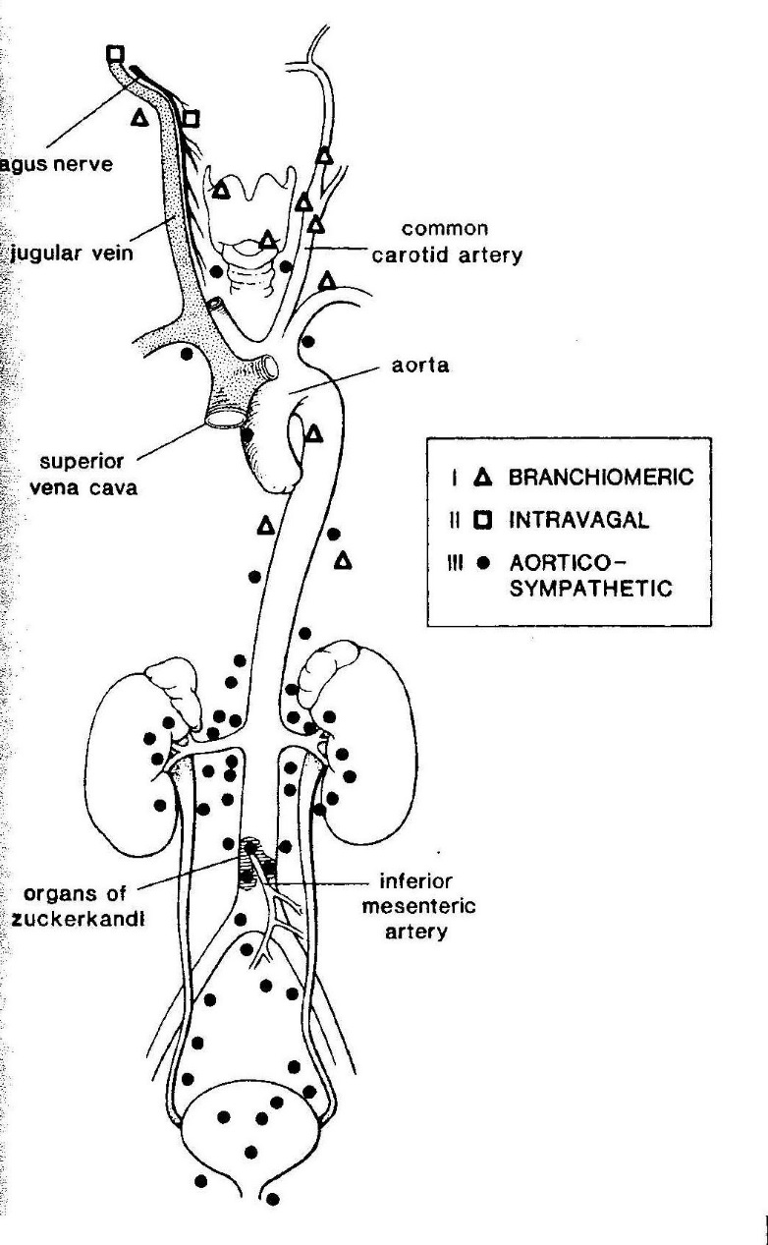
Extraadrenální systém chromafinních paraganglií

Slide 46
Neoplazie adrenálního a extraadrenálního systému paraganglií
Neoplazie chromafinních buněk – feochromocytom (chromafinní parangangliom)
adrenální (3/4) i extraadrenální (1/4; Zuckerkandlův orgán + karotické tělísko)
asociace s MEN-2A a 2B (10 %)
uni i bilaterální (vzácně, spíše u familiárních), u dopělých i dětí (spíše familiární)
10 % s maligním biologickým chováním
paroxysmální hypertenze, cerebrální hemoragie
Neoplazie neuronální
Neuroblastom
Ganglioneuroblastom
Ganglioneurom

Slide 47
Syndromy mnohočetné endokrinní neoplazie
MEN-1 (inaktivace MEN1 tumor supresorového genu)
Adenomy hypofýzy
Hyperplazie a adenomy příštitných tělísek
Hyperplazie a neoplazie endokrinního pankreatu
Adrenokortikální hyperplazie
MEN-2A (aktivace RET protoonkogen)
Hyperplazie příštitných tělísek
Feochromocytom
Medulární karcinom
Hyperplazie C-buněk
MEN-2B (RET; Met918Thr)
Feochromocytom
Medulární karcinom
Hyperplazie C-buněk
Mukokutánní neuromy a ganglioneuromy
Marfanoidní habitus

Slide 48
Epifýza – glandula pinealis - šišinka
Mezi colliculi superiores laminae quadrigeminae
Pinealocyty (fotosensorická a neuroendokrinní funkce; produkce melatoninu(antigonadotropní účinky) + neurogliální stroma
Nádory z germinálních buněk: teratom, seminom (dysgerminom), embryonální karcinom, chorionkarcinom,…
Pinealomy:
Pinealocytomy
Pinealoblastomy (primitivní embryonální tumor)

Slide 49
Endokrinní pankreas – Langerhansovy ostrůvky
B (insulin, 68 %)
A (glukagon (glykogenolytická aktivita), 20 %)
D (somatostatin (tlumí sekreci inzulinu a glukagonu), 10 %)
PP buňky (pankreatický polypeptid (inhibice střevní motility, stimulace sekrece žaludečních a intestinálních enzymů), 2 %)
D1 buňky (vasoaktivní intestinální peptid (VIP) – glykogenolýza a hyperglykémie, stimulace sekrece tekutin v GIT)
Enterochromafinní buňky (serotonin)

Slide 50
Diabetes mellitus
(skupina metabolických poruch sdílející společný znak – hyperglykémii)
Typ 1
Imunitně zprostředkovaná destrukce B buněk
Autoimunní IDDM geneticky predisponovaných jedinců + faktory prostředí (viry)
Typ 2
Insulín rezistentní, s relativním nebo absolutním nedostatkem inzulínu
Geneticky predisponovaní jedinci; obezita, životní styl
Geneticky podmíněné defekty funkce B buněk
„maturity-onset diabetes of the young“ (mutace v různých genech)
„mitochondriální diabetes“ (mutace v mtDNA; poruchy oxidativní fosforylace)
Geneticky podmíněné defekty funkce insulínu
- mutace v genu pro insulin, insulinový receptor či defekty konverze proinsulinu
Poruchy exokrinního pankreatu
Chronická pankreatitida
Pankreatektomie
Neoplazie pankreatu
Cystická fibróza
Hemochromatóza

Slide 51
Diabetes mellitus
(skupina metabolických poruch sdílející společný znak – hyperglykémii)
Endokrinopatie
Akromegalie
Cushingův syndrom
Hyperthyreoidismus
Glucagonom, feochromocytom
Infekce
CMV
Coxackie virus B
Léky
Glukokortikoidy, hormony ŠŽ, alfa interferon, inhibitory proteáz, thiazidy, phenytoin, …
Genetické syndromy asociované s DM
Downův syndrom
Klienefelterův syndrom
Turnerův syndrom
Gestační DM

Slide 52
Diabetes mellitus
Znaky | Typ 1 (juvenilní, na inzulinu dependentní, se sklonem ke ketoacidóze) | Typ 2 (adultní, bez sklonu ke ketoacidóze, non-inzulin-dependentní)
Věk | obvykle ˂20 let | obvykle ˃40y
Zastoupení | ˂10 % | ˃90%
Nástup nemoci | Abruptní (akutní nebo subakutní) | Postupný
Etiologie | Možná virová/autoimunitní, s destrukcí buněk ostrůvků | Obezita, inzulinová rezistence
HLA asociace | Ano (=genetická predispozice DM) | Ne
Autoprotilátky | Ano | Ne
Hmotnost při nástupu | Normální nebo štíhlý, obezita nebývá | Většina obézních (80%)
Endogennní produkce inzulinu | Snížená (nedostatečná či žádná) | Variabilní
Ketoacidóza | Ano | Vzácně
Léčba | Inzulin, dieta, pohyb | Dieta, peroprální antidiabetika, pohyb, inzulin, kontrola hmotnosti

Slide 53
Rizikové faktory pro DM typu 1 a typu 2
Typ 1 DM rizikové faktory
Type 1 DM in a first-degree relative (sibling or parents)
Typ 2 DM rizikové faktory
Pozitivní rodinná anamnéza
Etnický původ (černoši, indiáni, hispánci, obyvatelé ostrovů v Pacifiku)
Obezita
Vyšší věk
Fyzická inaktivita, sedavý způsob života
Gestační diabetes v anamnéze
Klinické stavy asoc. s inzulinovou rezistencí (např. sy polycystických ovarií)
Cévní onemocnění v anamnéze
Porušená glukózová tolerance
Hypertenze
HDL cholesterol ˂35mg/dL a/nebo triglyceridy ≥250mg/dL
Kouření cigaret

Slide 54
Hlavní klinické znaky DM v době diagnózy
Polyurie
Polydipsie
Polyfagie, výrazný hlad (u typu 1)
Úbytek hmotnosti (u typu 1)
Rekurentní neostré vidění
Ketonurie (u typu 1)
Slabost, únavnost, závratě
Často asymptomatický (u typu 2)

Slide 55
Komlikace diabetu
 | komplikace
Velké cévy | Akcelerovaná arterioskleróza vedoucí k: Infarktu myokardu Cerebrovakulárním chorobám Ischemiím končetin Zodpovědné za 80 % úmrtí v souvislosti s DM dospělých
Malé cévy | Poškození bazální membrány a endotelií. Retinopatie, nefropatie
Periferní nervy | Diabetická neuropatie (v.s. v důsledku postižení cév zásobujících periferní nervy)
Neutrofily | Náchylnost k infekcím
Těhotenství | Pre-eklamptická toxémie Velký novorozenec Neonatální hypoglykémie
Kůže | Gangrény končetin Léze měkkých tkání (granuloma annulare, necrobiosis lipoidica)

Slide 56
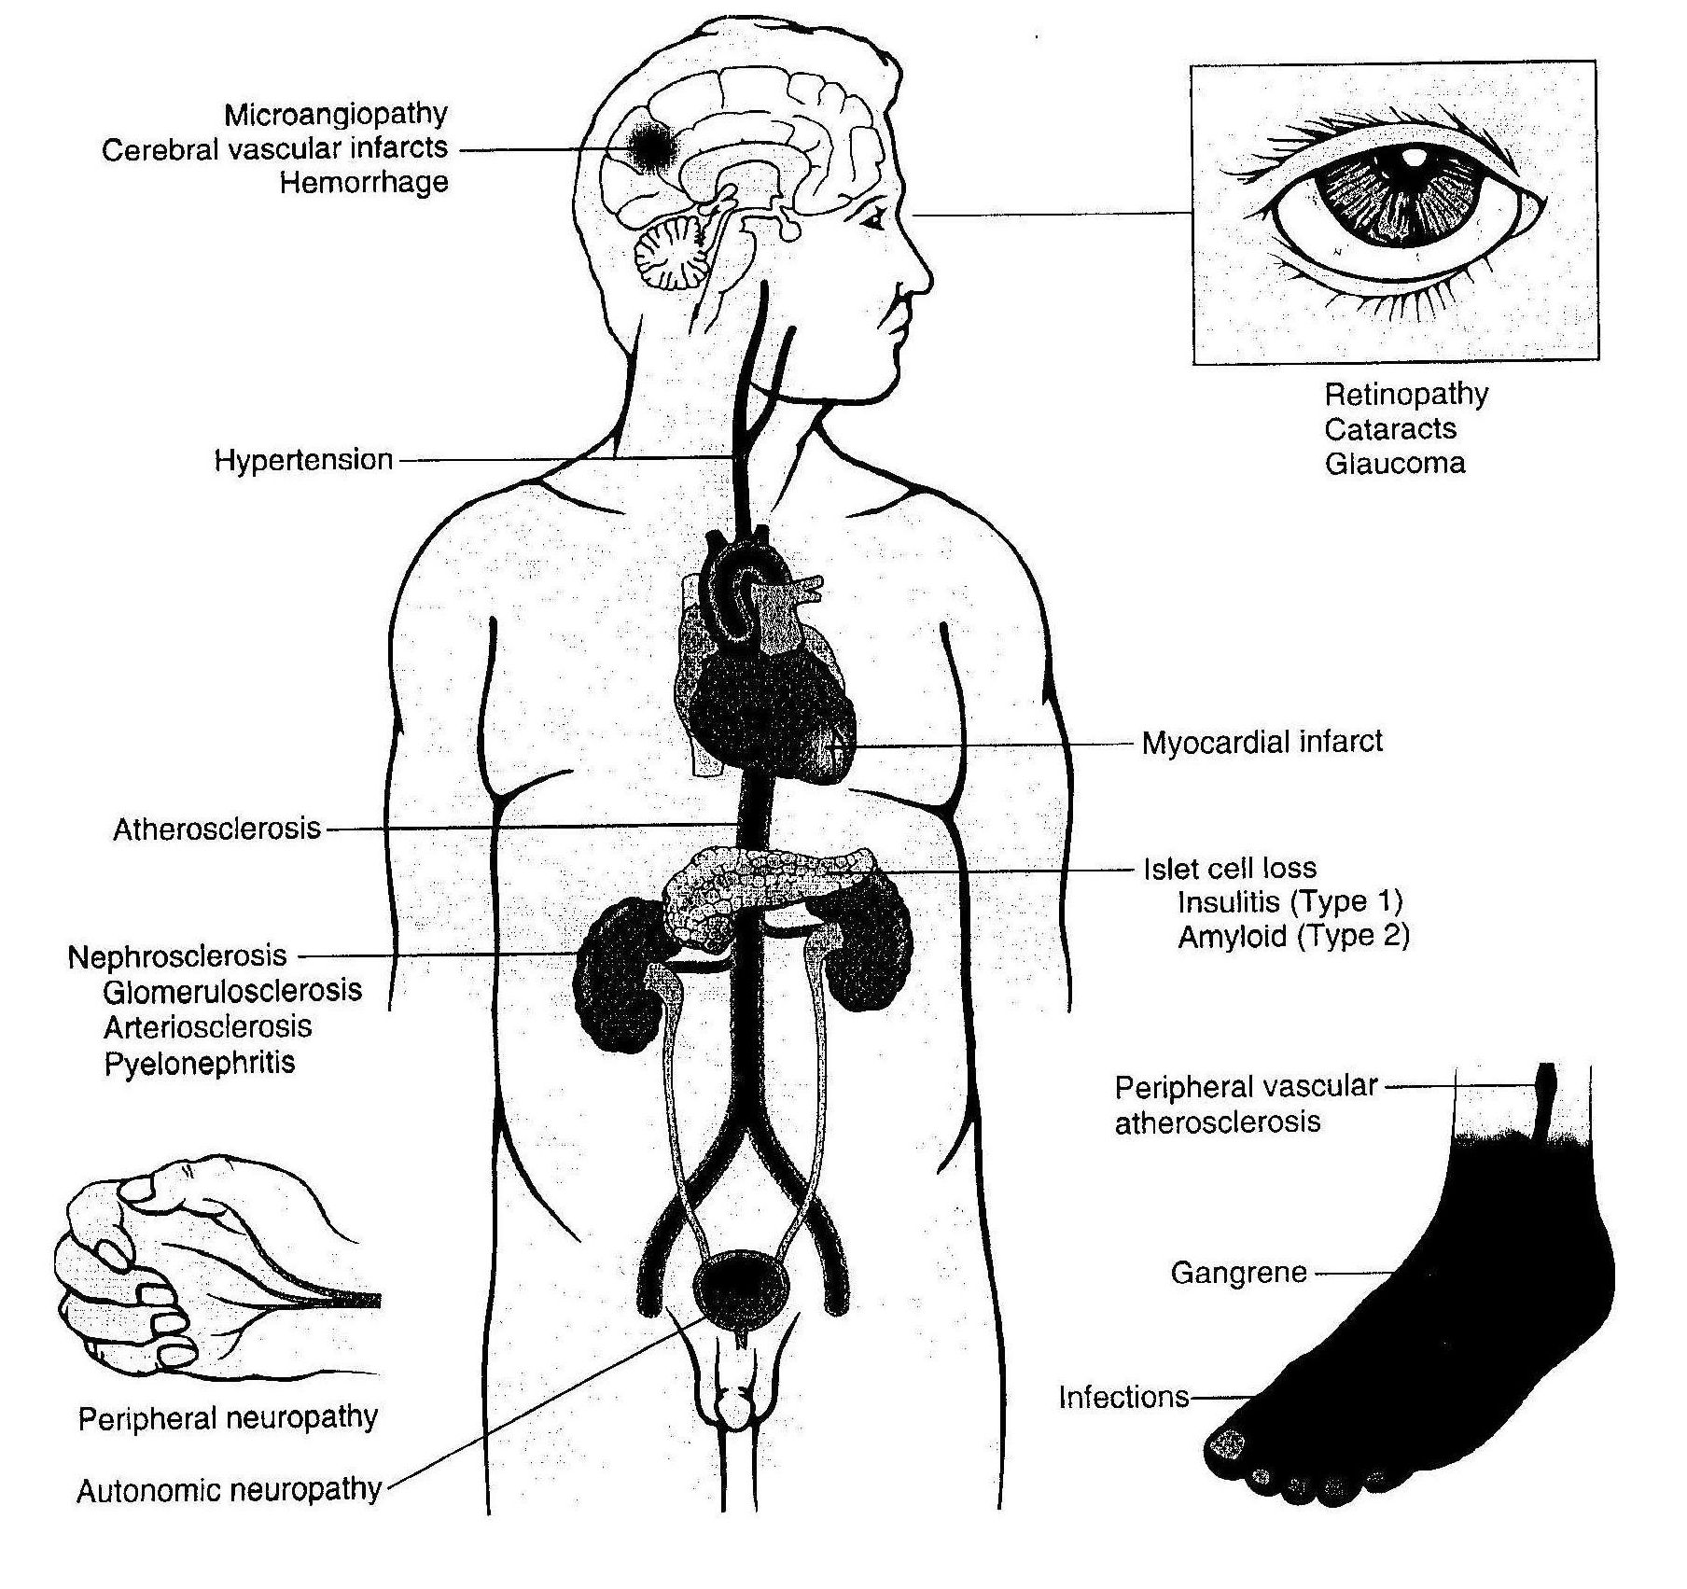
Komplikace diabetu

Slide 57
Neuroendokrinní neoplazie pankreatu
(dříve APUDomy, „islet cell tumory“)
1 – 2 % pankreatických tumorů
3.-6. decénium, F=M
bez predilekční lokalizace
Dobře diferencované neuroendokrinní tumory (NETs)
Nízce diferencované neuroendokrinní karcinomy (NEC)
NEC: >20 mitóz/10HPF

Slide 58
Společná klasifikace neuroendokrinních neoplazií GIT
WHO 1980 | WHO 2000 | WHO 2010 | WHO 2019
Karcinoid | Dobře diferencovaný endokrinní tumor (WDET) | NET G1 (karcinoid) | NET G1*
 | Dobře diferencovaný endokrinní karcinom (WDEC) | NET G2 | NET G2*
 |  |  | NET G3*
 | Nízce diferencovaný endokrinní karcinom malobuněčný (PDEC) | NEC G3 (velko- a malobuněčný typ) | NEC G3** (velko- a malobuněčný typ)
Mukokarcinoid Smíšené formy karcinoid-adenokarcinom | Smíšený exo-endokrinní karcinom (MEEC) | Smíšený adenoneuro-endokrinní karcinom (MANEC) | Smíšená neuro-endokrinní-nonneuro-endokrinní neoplazie(MiNEN)
Pseudotumory | Tumor-like léze (TLL) | Hyperplastické a preneoplastické léze
NET neuroendokrinní tumor
NEC neuroendokrinní karcinom
*Dobře diferencovaná neuroendokrinní neoplazie
**Nízce diferencovaná neuroendokrinní neoplazie
Základní nomenklatura a klasifikační schéma neuroendokrinních neoplazií pankreatu shodné
s klasifikačním schématem pro neuroendokriiní neoplazie GITu (WHO 2019).

Slide 59
Neuroendokrinní neoplazie pankreatu
Pankreatický neuroendokrinní mikroadenom (<0,5 cm)
Neuroendokrinní tumor (NET)
NET G1
NET G2
NET G3
Neuroendokrinní karcinom (NEC)
Velkobuněčný NEC
Malobuněčný NEC
Smíšená neuro-endokrinní-nonneuro-endokrinní neoplazie (MiNEN)

Slide 60
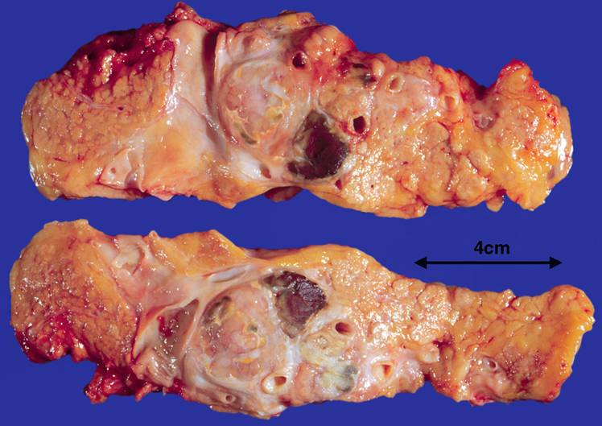
Tumor endokrinního pankreatu.

Slide 61
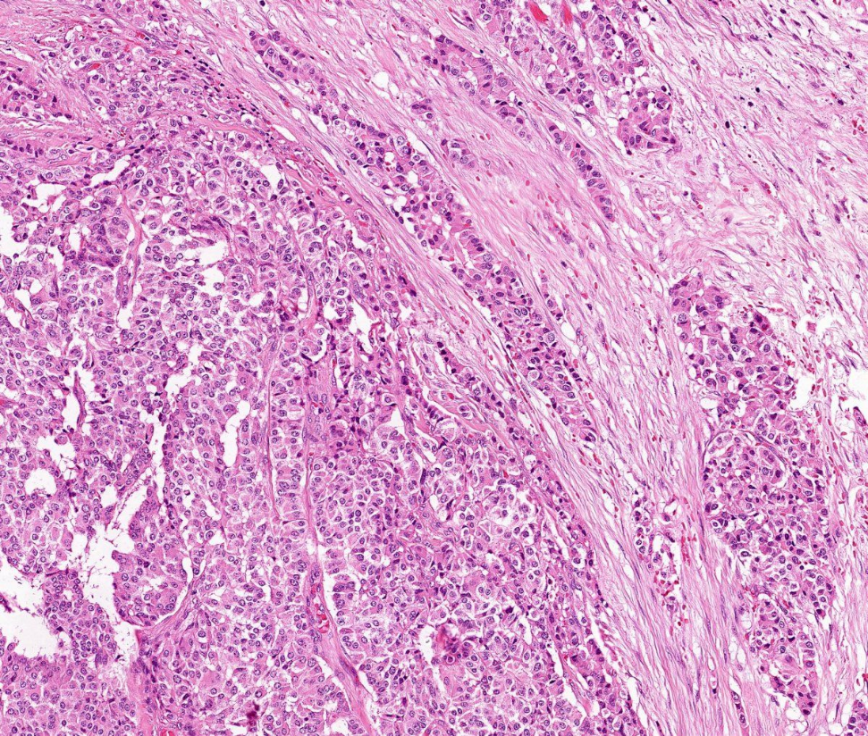
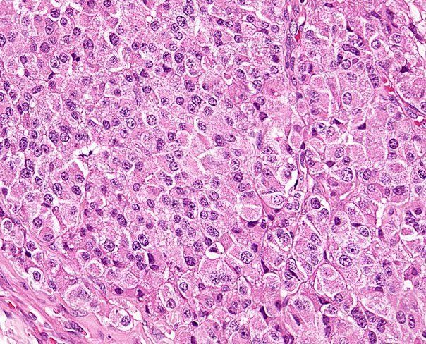
Tumor endokrinního pankreatu.

Slide 62
Funkční NET (hormonální aktivní)
- insulinom (hypoglykémie)
- glukagonom (DM, anémie, migrující erytém)
- somatostatinom (DM, cholelitiáza, steatorea,
hypochlorhydrie)
- gastrinom (Zollinger Ellisonův syndrom)
- VIPom (WDHA sy – watery diarrhea, hypokalemia,
achlorhydrie)
- serotonin produkující tumor (karcinoidový syndrom)
- jiné – secernující ektopické hormony (ACTH, calcitonin,…)
Ne-funkční NET (klinicky němé bez asociace s příslušným hormonálním syndromem
Pozn. tumory menší než 0,5 cm – pankreatické neuroendokrinní mikroadenomy – zpravidla klinicky němé

Slide 63
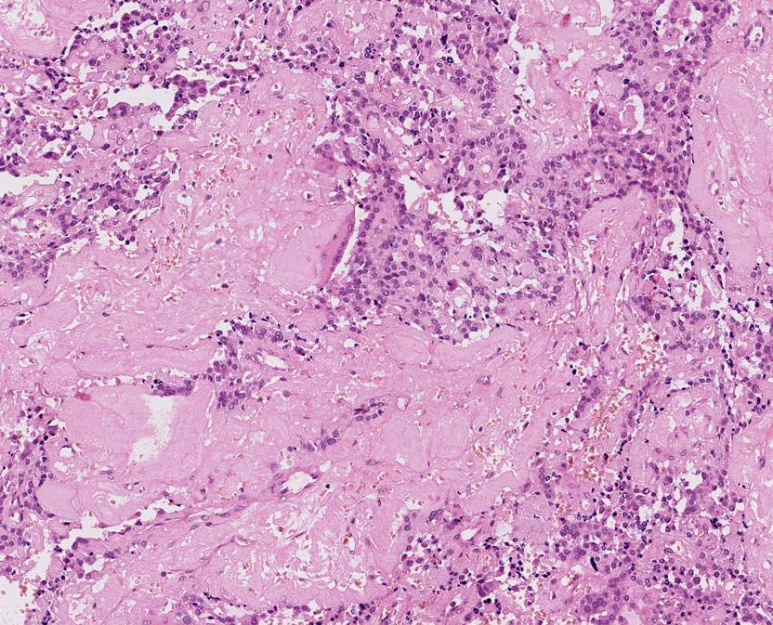
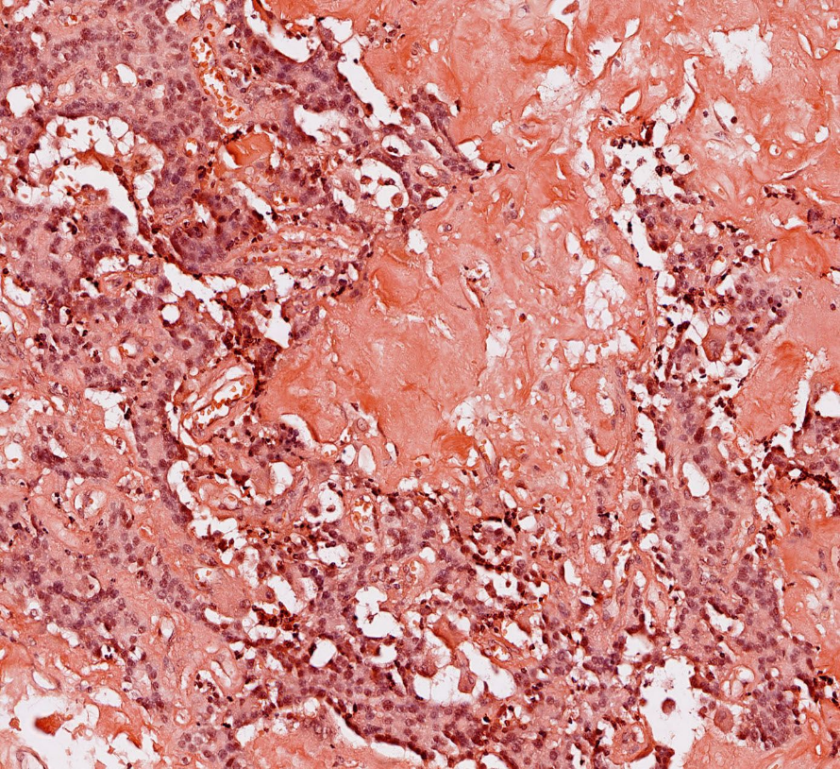
Depozita amyloidu v insulinomu.

Slide 64
Děkuji za pozornost….

